Slide 1


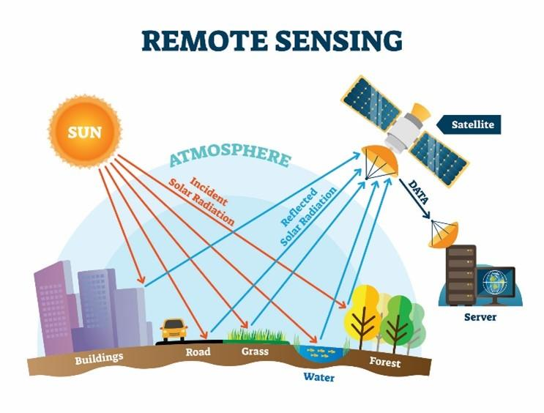
Çukurova Üniversitesi Karaisalı Meslek Yüksekokulu
UZAKTAN ALGILAMA
Öğr. Gör. Buray KARSLI

Slide 2
ALGILAYICILAR (AKTİF)
Bu bölümde uzaktan algılamada kullanılan algılayıcı türlerindan aktif algılayıcılardan lazer tarayıcılar, radarlar, radar altimetre ve sonarlar incelenecektir. Bir önceki bölümde değinildiği üzere, aktif sensörler dış bir kaynaktan enerjiye ihtiyaç duymazlar. Kendi enerjilerini kendileri üretirler. Bu nedenle bu bölüm altında incelenecek olan sensörlerin tamamı kendi enerjilerini kendileri üretmektedir. Dolayısıyla hava şartlarından minimum derecede etkilenmektedirler. Gece-gündüz algılama yapabilme kapasiteleri vardır. Bu nedenler pasif algılayıcıların yanında bu algılayıcıların da öğrenilmesinde yarar vardır.

Slide 3
Aktif Algılayıcılar (Lazer Tarayıcılar)
Bazı yönlerden radara benzeyen farklı bir aktif sensördür en güzel örneği Lidar’dır (Light Detection and Ranging). Lidar görünür ve yakın kızılötesi dalga boylarındaki lazer ışınlarını saniyede binlerce olacak şekilde yüzeye gönderir. Bu ışınlardan bazıları geri yansır. Geri yansıyan ışınların geri dönüş zamanları ve yoğunlukları ölçüm parametresi olarak kullanılır. Lidar aleti uzay ve hava platformlarında kullanılır ve gece ve gündüz çalışabilir. Lidar ile yükseklik belirlenebilir, hedeflerin içine nüfuz etmesiyle ağaç yükseklikleri, dış yüzey özellikleri ve fazla derin olmayan suların derinlikleri belirlenebilir.
Lazer tarayıcılar, genel olarak uçak ve helikoptere monte edilir ve sensör ile zemin arasındaki mesafeyi ölçmek amaçlı olarak lazer ışınları kullanılır. Bu mesafe ölçümü daha sonra uydu sistemleri kullanılarak sensörün gerçek konumu ile birlikte değerlendirilir ve böylece arazinin yüksekliği hesaplanmış olur (Şekil 4.1). Lazer tarayıcılar ile çok yüksek çözünürlükte Sayısal Arazi Modelleri (SAM) ve 3 boyutlu şehir modelleri üretilebilmektedir (Şekil 4.2). Lazer tarayıcıların taşınabilir olan yersel lazer tarayıcıları da araçlara veya zemine monte edilerek oblik ve enine ölçümler yapılabilmektedir.

Slide 4
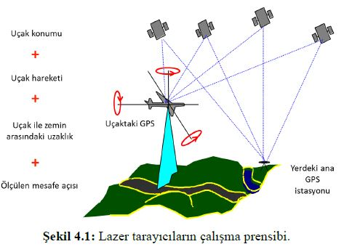
Aktif Algılayıcılar (Lazer Tarayıcılar)

Slide 5
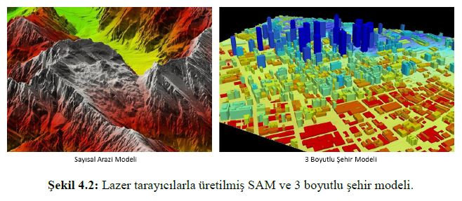
Aktif Algılayıcılar (Lazer Tarayıcılar)

Slide 6
Aktif Algılayıcılar (Radar (Radio Detection and Ranging))
Radar enstrümanları 1 – 100cm aralığındaki dalga boylarıyla çalışırlar. Farklı dalga boyu bantlarının kullanılması yüzeyin farklı fiziksel karakteristiklere sahip olmasından dolayıdır. Radar, aktif algılayıcı sistem olduğu için kullanılan dalga boyları bulutları geçebilir ve gece – gündüz ve bütün hava şartlarında görüntü alımı yapabilir. Radarların çalışma prensipleri lazer tarayıcılara benzer ve sensörden gönderilen dalgaların yeryüzündeki objelere çarptıktan sonra geri dönüş yoğunluğu ve zamanına bağlı olarak görüntüler elde edilir. Radar algılayıcılarının ürettiği görüntüler pasif algılayıcılarına pek benzerlik göstermez. Bu görüntülerde her bir bant siyah ile beyaz arasında gri tonlarda ve daha pürüzlü olarak gözükmektedir (Şekil 4.3). Radar görüntülerde su ve yerleşmeler diğer arazi örtülerine göre daha kolay ayırt edilebilirler.

Slide 7
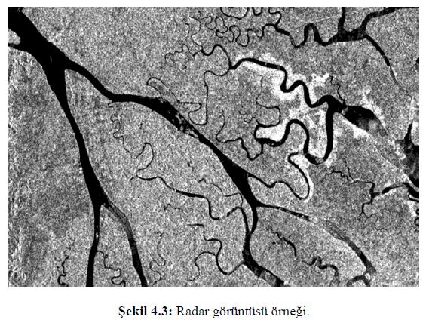
Aktif Algılayıcılar (Radar (Radio Detection and Ranging))

Slide 8
Aktif Algılayıcılar (Radar (Radio Detection and Ranging))
Şekil 4.3: incelendiğinde su radar dalgalarını soğurduğu ve geriye sinyal göndermediği için siyah renkte, yerleşmeler de yapısal özelliklerine bağlı olarak gelen dalgaların her yöne saçılması ve yüksek miktarda geri sinyal dönüşünden dolayı beyaz olarak görülür. Günümüzde iki türlü Radar sistemi vardır. Bunlar;
RAR (Real Aparture Radar) Sistemleri: Sinyalleri gönderen ve kaydeden anten uzunluğu azdır ve buna bağlı olarak çözünürlük düşüktür.
SAR (Synthetic Aparture Radar) Sistemleri: Anten uzunluğu fazladır buna bağlı olarak da çözünürlüğü yüksektir. Günümüzde birçok hava ve uzay radar sistemleri bu tip radarı kullanmaktadır.

Slide 9
Aktif Algılayıcılar (Radar (Radio Detection and Ranging))
Radarlar meteoroloji, hidroloji ve oşinografi çalışmalarında yoğun olarak kullanılırlar. Radarlar aktif sistemler oldukları için iki önemli avantajı vardır. Bunlar;
Veri elde etme herhangi bir zamanda (gece dâhil) mümkündür.
Dalga boyları aktif olarak üretildiği için sinyal karakterleri (dalga boyu, polarizasyon, geliş açısı vb.) tamamen kontrol edilebilmektedir.
Radarlar optik uzaktan algılama gibi bir veya birden fazla bantla çalışır. Bu bantlar harflerle ifade edilir (Şekil 4.4). Multi spektral bantlar gibi farklı radar bantları da objelerin farklı karakterleri hakkında bilgi verir.

Slide 10
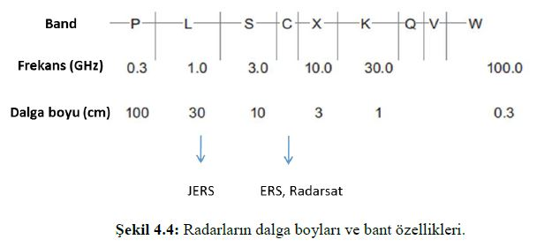
Aktif Algılayıcılar (Radar (Radio Detection and Ranging))

Slide 11
Aktif Algılayıcılar (Radar (Radio Detection and Ranging))
Radar uzaktan algılamada önemli olan konulardan birisi de Polarizasyon dur. Radarların dalga boyunu gönderme ve alma şeklindeki farklılıklar, farklı görüntülerin oluşmasını ve değişik bilgilerin elde edilmesini sağlar. Gönderilen ve alınan dalgalar dikey (vertical) veya yatay (horizontal) yada bunların kombinasyonu şeklinde olabilmektedir (Şekil 4.5).
Buna bağlı olarak dört şekil polarizasyon ortaya çıkar. VV (vertical-vertical), dikey dalgayı gönderip dikey geri alır; VH (vertical-horizontal), dikey gönderip yatay geri alır; HV (horizontal-vertical), yatay gönderip dikey geri alır; HH (horizontal-horizontal), yatay gönderip yatay geri alır. Farklı polarizasyonlu ve farklı bandların kullanımıyla değişik ve spesifik konularda uygulamalar yapılabilmektedir. Örneğin tarım alanlarını sınıflamak gibi.

Slide 12
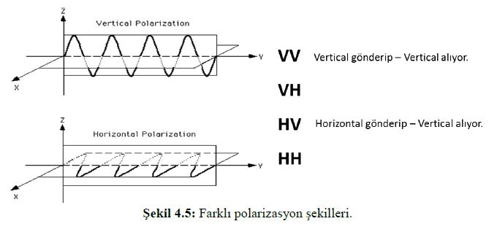
Aktif Algılayıcılar (Radar (Radio Detection and Ranging))

Slide 13
Aktif Algılayıcılar (Radar (Radio Detection and Ranging))
Radarlar yan bakış (side looking) geometriye sahip olduklarından radar görüntüleri birçok geometrik ve radyometrik bozulmalara maruz kalır. Arazinin yükseltisine bağlı olarak foreshortening, layover ve shadow problemleriyle karşılaşılır. Bunun yanında aynı alanın iki stereo radar görüntüsüyle arazi yükseklik verisi elde edilebilir. Benzer şekilde SAR Interferometri (INSAR) hemen hemen aynı yerin iki görüntüsünü elde eder. Çalışması, farklı zamanda aynı yerin görüntüsü şeklinde veya aynı anda iki farklı sensörün görüntü elde etmesi esasına dayanır. Böylelikle yüzeyin yükseltisi, yüzeydeki deformasyonların hassas olarak (5 cm ve altı) belirlenmesinde kullanılmaktadır.

Slide 14
Aktif Algılayıcılar (Radar Altimetre)
Radar altimetre, uydu yörüngesine paralel olarak topografik profil üretmede kullanılır. Profiller görüntü şeklinden ziyade tekbir çizgi ölçümü şeklindedirler. Radar altimetreler 1 – 6 cm dalga boylarıyla çalışır ve 2 – 5 cm hassasiyette yükseklik verisi üretirler. Radar altimetreler okyanus yüzeyi gibi daha pürüzsüz yüzeyleri (Şekil 4.6) ve kıtasal arazi modellerinin küresel ölçekli haritalanmasında kullanışlıdır.

Slide 15
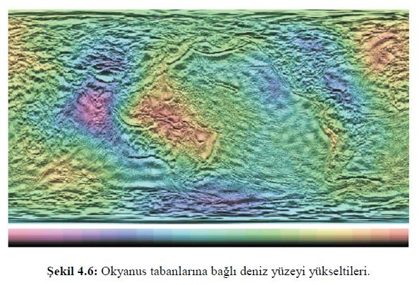
Aktif Algılayıcılar (Radar Altimetre)

Slide 16
Aktif Algılayıcılar (Sonar (Sound Navigation Ranging))
Sonarlar aktif sistemler oldukları için bu kısım altında değinilmiştir. Bu sistemler, deniz tabanı topografyasını haritalamada ve su altındaki bazı pürüzlülükleri belirlemede kullanılır (Şekil 4.7). Sonar gemiden gönderilen ses dalgalarıyla çalışır. Bu dalgalar deniz tabanına değer ve geri yansırlar. Geçen zamanın değerlendirilmesiyle su derinliği ve deniz dibi topografyasının çıkartılmasını sağlar. Daha gelişmiş sistemlerde gönderilen sinyallerin geri dönme sıklığı ile de deniz dibindeki materyal hakkında bilgi edinilmesi sağlanır.

Slide 17
Aktif Algılayıcılar (Sonar (Sound Navigation Ranging))
En basit şekliyle gemiye monte edilmiş sonar düz bir şekilde deniz dibine bakar ve radar altimetre gibi çalışır. Deniz tabanını tarayan ve görüntü veren Yan Taramalı Sonar (Side Scan Sonar) ve Çok Dalgalı Ekosounder (Multi-beam Ecosounder) olmak üzere iki türlü sonar mevcuttur. Okyanus tabanlarının geniş alanlarını en doğru şekliyle görüntüye dönüştüren sistem yan taramalı sonarlardır. Bu doğruluklarına bağlı olarak 1 cm altındaki küçük objelerin belirlenmesi bile bu sistemle mümkündür. Yan taramada dalganın şekli sonuç görüntünün oluşturulmasında esastır. Temelde, yan taramalı sonarda akustik dalga yatay yönde çok küçük (yaklaşık 0.1 derece), dikey yönde ise çok geniştir (40-60 derece). Sonar verileri kullanılarak su kütlelerinin tabanlarını eş derinlik haritaları üretilebilir. Böylelikle batimetri haritaları üretilmiş olur.

Slide 18
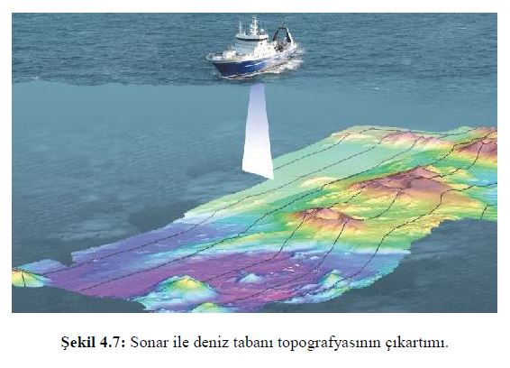
Aktif Algılayıcılar (Sonar (Sound Navigation Ranging))

